Slide 1
点燃
品牌私域运营中心
关于河南客服带教的思考
部门：运营二部
姓名：谢颖
花名：冰霜
最专业的品牌私域运营服务商
帮你管理最有价值的用户资产

Slide 2
与河南客服小姐姐共事的那点事儿...

Slide 3
知己知彼
可安排工作时间：9点-24点
落脚点：河南商丘
城市特点：古城，三线城市
人物特点...

Slide 4
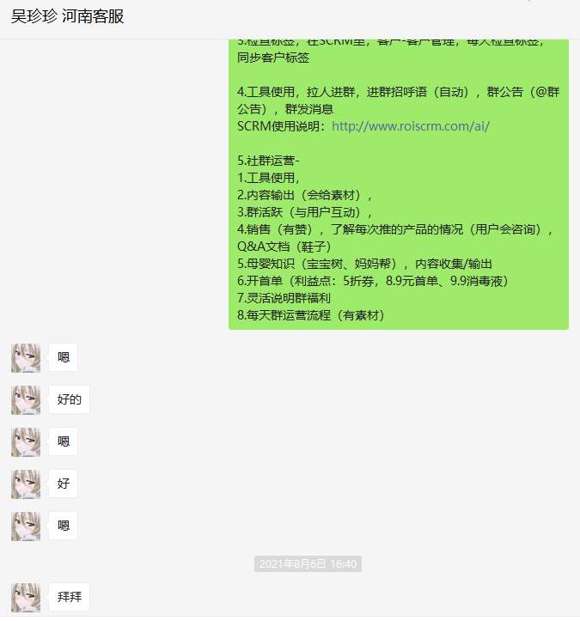
看看客服小哥哥 小姐姐的特点

Slide 5
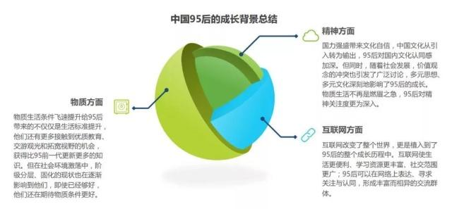
成长背景
他们是互联网的原住民，更是移动互联网的天生使用者。
他们小学上网查资讯，初中使用智能手机，高中用微信社交，大学用互联网理财...可以说，互联网影响了95后从思想到行为的各个方面！

Slide 6
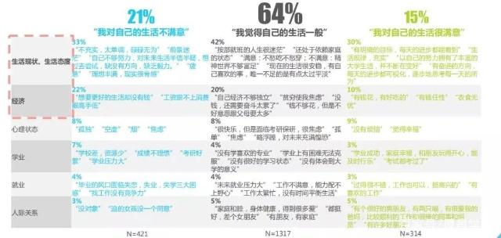
人群属性
在个性上，95后更勇于放飞自我，追逐内心所爱。“自由、自己喜欢、经济独立”是他们对未来理想生活的关键词
在物质精神上，他们是双高。精神上，希望生活充实；物质上期待经济独立，满足更高的消费要求。但...仅有15对自己的生活很满意

Slide 7
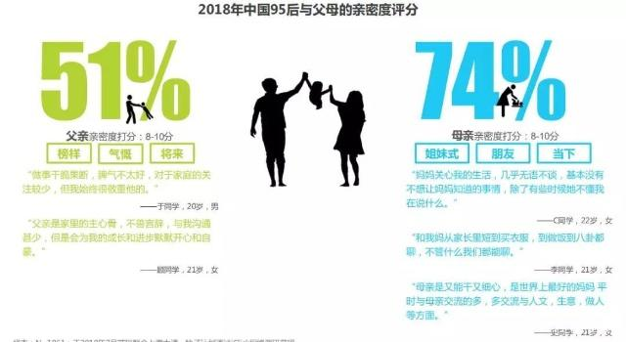
情感需求
95后的父母不仅希望孩子吃饱穿暖的基本情况，还希望给他们充足、富余的物质支持

Slide 8
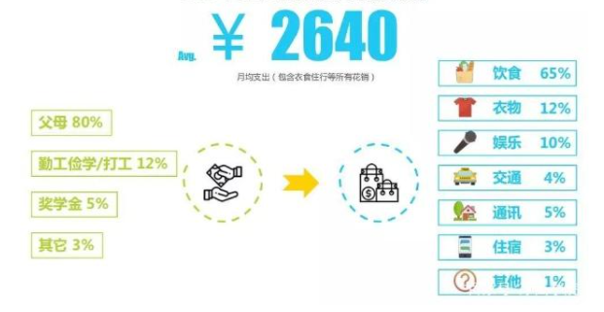
消费情况：高进高出，娱乐是除饮食衣物等必要消费外的主要开销

Slide 9
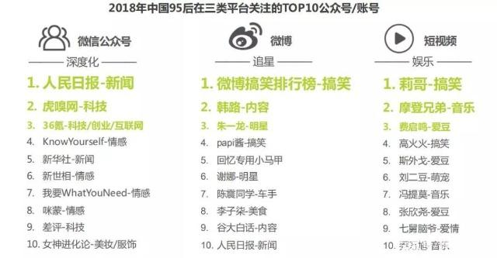
生活画像
微信不仅是社交，更多的还是关注一些思想深度较深的内容
微博主要是呈现追星属性
短视频则为网红聚集地

Slide 10
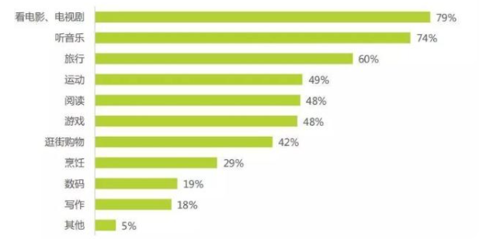
生活画像
看电影、电视剧、听音乐是95后的主要休闲娱乐内容

Slide 11
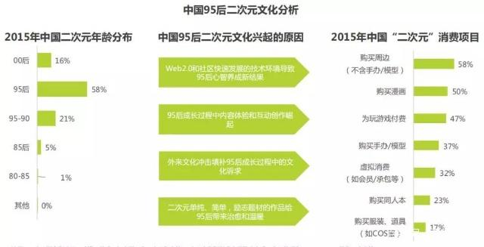
青年文化
由于95后的成长环境，他们的文化生活还深受二次元文化的影响
针对二次元人群，他们的付费意愿更高，最爱买周边、动漫和游戏

Slide 12
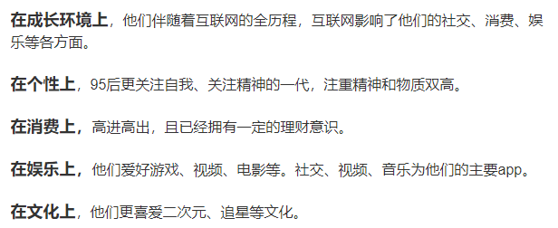
知己知彼

Slide 13
异地办公，没有微信端工作经验，
如何开展？

Slide 14
带教计划

Slide 15
KPI
KPI参考
1.纪律-群内工作对接（需要河南监督）
2.工作态度
3.客诉及红线
4.效率-回复时效、是否漏回消息
5.22点-24点群消息回复-用户有问题要及时跟进
6.学习成长-输出对应内容
7.指标制定-有赞注册率、进群率、深聊人数等
8.提建议（备选）

Slide 16
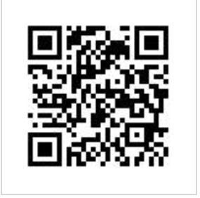
评分
点燃
开场收尾
30%
语言
内容
20%
30%
20%
时间
扫码为我进行打分哦~

Slide 17
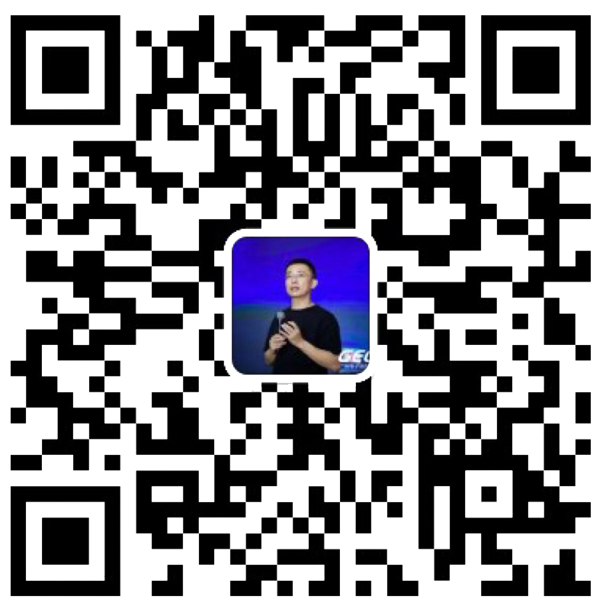
点燃
品牌私域运营中心
最专业的品牌私域运营服务商
帮你管理最有价值的用户资产
Wei Zi Jun
+86 139 0227 0098
WeChat
510970969@qq.com

